Slide 1
Результаты Всероссийских проверочных работ (ВПР) в Приморском крае
2024 год
7 класс

Slide 2
Цель Всероссийских проверочных работ
Мониторинг уровня подготовки обучающихся в соответствии с федеральными государственными образовательными стандартами

Slide 3
Как использовать результаты ВПР
Муниципальный уровень
Образовательная организация
адресная работа с образовательными организациями и учителями, чьи учащиеся показывают низкие результаты
организация методических заседаний по выработке стратегий исправления основных ошибок
организация транслирования опыта учителей, учащиеся которых показывают стабильные и хорошие результаты
корректировка образовательного процесса (совершенствование образовательных программ, методик, технологий обучения)
информирование родителей о результатах ВПР
проведение педагогических советов по результатам ВПР с целью улучшения качества образования обучающихся
формирование графика внутришкольного контроля на будущий учебный год
Учитель
Родитель и ученик
планирование индивидуального маршрута обучения для каждого учащегося
выявление проблем в усвоении образовательной программы начального общего образования
самооценка профессиональной деятельности педагога
формирование направлений совершенствования преподавания предмета
объективная оценка уровня учебных достижений учащегося
возможность принять участие в построении индивидуальной образовательной траектории

Slide 4
Общие сведения
*Количество участников ВПР указано без учета обучающихся, принимавших участие, но не получивших результат

Slide 5
Основные результаты
по русскому языку

Slide 6



Русский язык, 7 класс
Описание работы
Перевод первичных баллов
в отметки по пятибалльной шкале
14 заданий
Все задания относятся к базовому уровню сложности
максимальный балл за работу - 47
Отметка | «2» | «3» | «4» | «5»
Первичные баллы | 0-21 | 22-31 | 32-41 | 42-47
минимальный балл за работу - 22
Работа состоит из одной части
90 минут
Задания 1, 2, 6, 7, 8, 9, 11, 14 - запись развернутого ответа.
Задания 2: 3, 4, 5, 10, 12, 13 - запись краткого ответа в виде слова (сочетания слов).

Slide 7
Требования (умения)
Русский язык, 7 класс
№ п/п | Блоки ПООП НОО: выпускник научится / получит возможность научиться или проверяемые требования (умения) в соответствии с ФГОС
1К1-1К3 | Соблюдать изученные орфографические и пунктуационные правила при списывании осложненного пропусками орфограмм и пунктограмм текста. Соблюдать основные языковые нормы в устной и письменной речи; опираться на фонетический, морфемный, словообразовательный и морфологический анализ в практике правописания
2К1-2К4 | Проводить морфемный и словообразовательный анализы слов; проводить морфологический анализ слова; проводить синтаксический анализ предложения
3.1-3.2 | 3.1. Распознавать производные предлоги в заданных предложениях, отличать их от омонимичных частей речи, правильно писать производные предлоги
4.1-4.2 | Распознавать производные союзы в заданных предложениях, отличать их от омонимичных частей речи, правильно писать производные союзы
5 | Владеть орфоэпическими нормами русского литературного языка. Проводить орфоэпический анализ слова; определять место ударного слога
6 | Распознавать случаи нарушения грамматических норм русского литературного языка в заданных предложениях и исправлять эти нарушения. Соблюдать основные языковые нормы в устной и письменной речи
7.1 | Опознавать предложения с причастным оборотом, деепричастным оборотом; находить границы причастных и деепричастных оборотов в предложении; соблюдать изученные пунктуационные нормы в процессе письма; обосновывать выбор предложения и знака препинания в нем, в том числе с помощью графической схемы
7.2 | Анализировать различные виды словосочетаний и предложений с точки зрения их структурно-смысловой организации и функциональных особенностей; опознавать предложения осложненной структуры; соблюдать основные языковые нормы в письменной речи; опираться на грамматико-интонационный анализ при объяснении расстановки знаков препинания в предложении
6.1 | Опознавать предложения с деепричастным оборотом и обращением; находить границы деепричастного оборота и обращения в предложении; соблюдать изученные пунктуационные нормы в процессе письма; обосновывать выбор предложения и знаков препинания в нем, в том числе с помощью графической схемы
8.2 | Анализировать различные виды словосочетаний и предложений с точки зрения их структурно-смысловой организации и функциональных особенностей; опознавать предложения <…> осложненной структуры; соблюдать основные языковые нормы в письменной речи; опираться на грамматико-интонационный анализ при объяснении расстановки знаков препинания в предложении
9 | Анализировать прочитанный текст с точки зрения его основной мысли; распознавать и формулировать основную мысль текста в письменной форме, соблюдая нормы построения предложения и словоупотребления. Владеть навыками различных видов чтения (изучающим, ознакомительным, просмотровым) и информационной переработки прочитанного материала; адекватно понимать тексты различных функционально-смысловых типов речи и функциональных разновидностей языка
10 | Опознавать функционально-смысловые типы речи, представленные в прочитанном тексте. Владеть навыками различных видов чтения (изучающим, ознакомительным, просмотровым) и информационной переработки прочитанного материала; анализировать текст с точки зрения его принадлежности к функционально-смысловому типу речи и функциональной разновидности языка
11.1 | Адекватно понимать и интерпретировать прочитанный текст, находить в тексте информацию (ключевые слова и словосочетания) в подтверждение своего ответа на вопрос, строить речевое высказывание в письменной форме с учетом норм построения предложения и словоупотребления
11.2 | Владеть навыками различных видов чтения (изучающим, ознакомительным, просмотровым) и информационной переработки прочитанного материала; адекватно понимать, интерпретировать и комментировать тексты различных функционально-смысловых типов речи (повествование, описание, рассуждение) и функциональных разновидностей языка
12 | Распознавать лексическое значение слова с опорой на указанный в задании контекст. Владеть навыками различных видов чтения (изучающим, ознакомительным, просмотровым) и информационной переработки прочитанного материала; проводить лексический анализ слова
13.1 | Распознавать стилистически окрашенное слово в заданном контексте, подбирать к найденному слову близкие по значению слова (синонимы). Владеть навыками различных видов чтения (изучающим, ознакомительным, просмотровым) и информационной переработки прочитанного материала; адекватно понимать тексты различных функционально-смысловых типов речи и функциональных разновидностей языка; проводить лексический анализ слова; опознавать лексические средства выразительности
13.2
14 | Адекватно понимать текст, объяснять значение пословицы, строить речевое высказывание в письменной форме с учетом норм построения предложения и словоупотребления. Адекватно понимать тексты различных функционально-смысловых типов речи и функциональных разновидностей языка; анализировать текст с точки зрения его темы, цели, основной мысли, основной и дополнительной информации

Slide 8
Изменение доли участников по качеству знаний («4»+«5») по результатам ВПР в 2021-2024 гг.
Русский язык, 7 класс

Slide 9
Достижение планируемых результатов
Русский язык, 7 класс
результат лучше общероссийского
результат выше 80%
самый низкий % выполнения

Slide 10
Распределение участников по отметкам, %
Русский язык, 7 класс
Количество участников | 7 класс
Россия (вся выборка) | 1434888
Приморский край | 18130

Slide 11
Распределение первичных баллов
Русский язык, 7 класс
«2»
«3»
«4»
«5»

Slide 12
Выполнение заданий группами участников, %
Русский язык, 7 класс

Slide 13
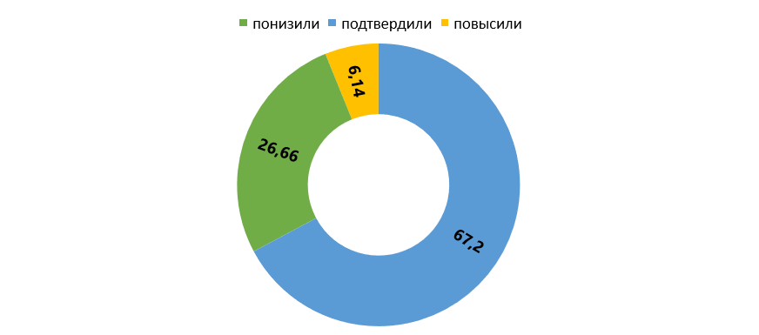
Сравнение отметок за работу с отметками по журналу
Русский язык, 7 класс

Slide 14
Выводы
Русский язык, 7 класс
В ВПР по русскому языку в 7 классах приняло участие 18130 человек.
Не справились с работой (получили «2») 2365 участников (13,3%).
38,42% участников показали качество знаний (получили «4» и «5») в процессе выполнения работы
Наибольшую сложность при выполнении работы вызвали задания 1К2, 2К3, 3.2, 6, 7.2, 8.2, 9, 11.2, 13.2.

Slide 15
Основные результаты
по математике

Slide 16
Математика, 7 класс
Описание работы
Перевод первичных баллов
в отметки по пятибалльной шкале
16 заданий
12 заданий базового уровня сложности
максимальный балл за работу - 19
Отметка | «2» | «3» | «4» | «5»
Первичные баллы | 0-6 | 7-11 | 12-15 | 16-19
4 задания повышенного уровня сложности
минимальный балл за работу - 7
90 минут
Проверяемые элементы:
Числа и вычисления
Алгебраические выражения
Уравнения
Функции
Координаты на прямой
Геометрия
Текстовые задачи
Статистика и теория вероятностей
Измерения и вычисления
В заданиях 1, 2, 3 4, 5, 6, 7, 8, 9, 11, 13 необходимо записать только ответ.
В задании 12 нужно отметить точки на числовой прямой.
В задании 15 требуется схематично построить график функций.
В заданиях 10, 14, 16 требуется записать решение и ответ.
Работа состоит из одной части

Slide 17
Требования (умения)
Математика, 7 класс
№ п/п | Блоки ПООП НОО: выпускник научится / получит возможность научиться или проверяемые требования (умения) в соответствии с ФГОС
1 | Развитие представлений о числе и числовых системах от натуральных до действительных чисел. Оперировать на базовом уровне понятиями «обыкновенная дробь», «смешанное число»
2 | Развитие представлений о числе и числовых системах от натуральных до действительных чисел. Оперировать на базовом уровне понятием «десятичная дробь»
3 | Умение извлекать информацию, представленную в таблицах, на диаграммах, графиках. Читать информацию, представленную в виде таблицы, диаграммы, графика / извлекать, интерпретировать информацию, представленную в таблицах и на диаграммах, отражающую свойства и характеристики реальных процессов и явлений
4 | Умение применять изученные понятия, результаты, методы для решения задач практического характера и задач их смежных дисциплин. Записывать числовые значения реальных величин с использованием разных систем измерения
5 | Умение применять изученные понятия, результаты, методы для решения задач практического характера и задач их смежных дисциплин. Решать задачи на покупки; находить процент от числа, число по проценту от него, процентное отношение двух чисел, процентное снижение или процентное повышение величины
6 | Умение анализировать, извлекать необходимую информацию. Решать несложные логические задачи, находить пересечение, объединение, подмножество в простейших ситуациях
7 | Умение извлекать информацию, представленную в таблицах, на диаграммах, графиках. Читать информацию, представленную в виде таблицы, диаграммы, графика / извлекать, интерпретировать информацию, представленную в таблицах и на диаграммах, отражающую свойства и характеристики реальных процессов и явлений
8 | Овладение системой функциональных понятий, развитие умения использовать функционально-графические представления. Строить график линейной функции
9 | Овладение приёмами решения уравнений, систем уравнений. Оперировать на базовом уровне понятиями «уравнение», «корень уравнения»; решать системы несложных линейных уравнений / решать линейные уравнения и уравнения, сводимые к линейным, с помощью тождественных преобразований
10 | Умение анализировать, извлекать необходимую информацию, пользоваться оценкой и прикидкой при практических расчётах. Оценивать результаты вычислений при решении практических задач / решать задачи на основе рассмотрения реальных ситуаций, в которых не требуется точный вычислительный результат
11 | Овладение символьным языком алгебры. Выполнять несложные преобразования выражений: раскрывать скобки, приводить подобные слагаемые, использовать формулы сокращённого умножения
12 | Развитие представлений о числе и числовых системах от натуральных до действительных чисел. Сравнивать рациональные числа / знать геометрическую интерпретацию целых, рациональных чисел
13 | Овладение геометрическим языком, формирование систематических знаний о плоских фигурах и их свойствах, использование геометрических понятий и теорем. Оперировать на базовом уровне понятиями геометрических фигур; извлекать информацию о геометрических фигурах, представленную на чертежах в явном виде; применять для решения задач геометрические факты
14 | Овладение геометрическим языком, формирование систематических знаний о плоских фигурах и их свойствах, использование геометрических понятий и теорем. Оперировать на базовом уровне понятиями геометрических фигур; извлекать информацию о геометрических фигурах, представленную на чертежах в явном виде / применять геометрические факты для решения задач, в том числе предполагающих несколько шагов решения
15 | Развитие умения использовать функционально графические представления для описания реальных зависимостей. Представлять данные в виде таблиц, диаграмм, графиков / иллюстрировать с помощью графика реальную зависимость или процесс по их характеристикам
16 | Развитие умений применять изученные понятия, результаты, методы для решения задач практического характера. Решать задачи разных типов (на работу, покупки, движение) / решать простые и сложные задачи разных типов, выбирать соответствующие уравнения или системы уравнений для составления математической модели заданной реальной ситуации или прикладной задачи

Slide 18
Изменение доли участников по качеству знаний («4»+«5») по результатам ВПР в 2021-2024 гг.
Математика, 7 класс

Slide 19
Достижение планируемых результатов
Математика, 7 класс
результат лучше общероссийского
результат выше 80%
самый низкий % выполнения

Slide 20
Распределение участников по отметкам, %
Математика, 7 класс
Количество участников | 7 класс
Россия (вся выборка) | 1408634
Приморский край | 18079

Slide 21
Распределение первичных баллов
Математика, 7 класс
«2»
«3»
«4»
«5»

Slide 22
Выполнение заданий группами участников
Математика, 7 класс

Slide 23
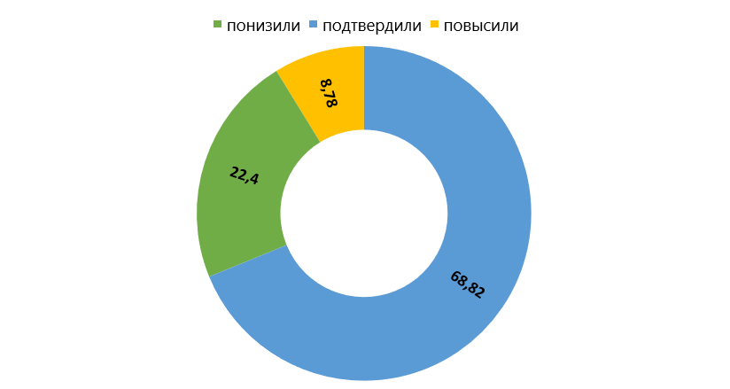
Сравнение отметок за работу с отметками по журналу
Математика, 7 класс

Slide 24
Выводы
Математика, 7 класс
В ВПР по математике в 7 классах приняло участие 18079 человек.
Не справились с работой (получили «2») 1684 участников (9,4%).
37,53% участников показали качество знаний (получили «4» и «5»)в процессе выполнения работы.
Наибольшую сложность при выполнении работы вызвали задания 8, 10, 11, 12, 14, 16.

Slide 25
Основные результаты
по математике (углубленной)

Slide 26
Математика (углуб.), 7 класс
Описание работы
Перевод первичных баллов
в отметки по пятибалльной шкале
15 заданий
12 заданий базового уровня сложности
максимальный балл за работу - 21
Отметка | «2» | «3» | «4» | «5»
Первичные баллы | 0-4 | 5-10 | 11-15 | 16-21
4 задания повышенного уровня сложности
минимальный балл за работу - 5
90 минут
Проверяемые элементы:
Числа и вычисления
Алгебраические выражения
Уравнения
Функции
Степень с натуральным показателем
Геометрия
Текстовые задачи
Статистика и теория вероятностей
Измерения и вычисления
В заданиях 1, 2, 3 4, 5, 6, 9, 10, 11 необходимо записать только ответ.
В задании 7, 8. 12, 13, 14, 15 требуется записать полное решение и ответ.
Работа состоит из одной части

Slide 27
Требования (умения)
Математика (углуб.), 7 класс
№ п/п | Блоки ПООП НОО: выпускник научится / получит возможность научиться или проверяемые требования (умения) в соответствии с ФГОС
1 | Оперировать понятиями «обыкновенная дробь», «смешанное число» Производить преобразования выражений, содержащих степень с натуральным показателем
2 | Оперировать понятием «десятичная дробь»
3 | Решать логические задачи; находить пересечение, объединение, подмножество в простейших ситуациях
4 | Оперировать понятиями геометрических фигур; извлекать информацию о геометрических фигурах, представленную на чертежах в явном виде; применять для решения задач геометрические факты
5 | Читать информацию, представленную в виде таблицы, диаграммы, графика / извлекать, интерпретировать информацию, представленную в таблицах и на диаграммах, отражающую свойства и характеристики реальных процессов и явлений
6 | Оперировать понятиями геометрических фигур; применять для решения задач геометрические факты
7 | Оперировать понятиями «уравнение», «корень уравнения»; решать системы несложных линейных уравнений / решать линейные уравнения и уравнения, сводимые к линейным, с помощью тождественных преобразований
8 | Выполнять несложные преобразования выражений: раскрывать скобки, приводить подобные слагаемые, использовать формулы сокращённого умножения
9 | Читать и анализировать информацию, представленную в виде таблицы, диаграммы, графика Оценивать результаты вычислений при решении практических задач
10 | Оперировать понятием «граф»
11 | Решать логические задачи; выполнять прикидку и оценку результата вычислений, оценку значений числовых выражений
12 | Использовать для описания данных статистические характеристики: среднее арифметическое, медиана, наибольшее и наименьшее значения, размах
13 | Оперировать понятиями геометрических фигур; извлекать информацию о геометрических фигурах, представленную на чертежах в явном виде / применять геометрические факты для решения задач, в том числе предполагающих несколько шагов решения
14 | Оперировать понятиями геометрических фигур; извлекать информацию о геометрических фигурах, представленную на чертежах в явном виде / применять геометрические факты для решения задач, в том числе предполагающих несколько шагов решения
15 | Решать задачи разных типов (на работу, покупки, движение) / решать простые и сложные задачи разных типов, выбирать соответствующие уравнения или системы уравнений для составления математической модели заданной реальной ситуации или прикладной задачи

Slide 28
Изменение доли участников по качеству знаний («4»+«5») по результатам ВПР в 2023-2024 гг.
Математика, 7 класс

Slide 29
Достижение планируемых результатов
Математика (углуб.), 7 класс
результат лучше общероссийского
результат выше 80%
самый низкий % выполнения

Slide 30
Распределение участников по отметкам, %
Математика (углуб.), 7 класс
Количество участников | 7 класс
Россия (вся выборка) | 27682
Приморский край | 143

Slide 31
Распределение первичных баллов
Математика (углуб.), 7 класс
«2»
«3»
«4»
«5»

Slide 32
Выполнение заданий группами участников
Математика (углуб.), 7 класс

Slide 33
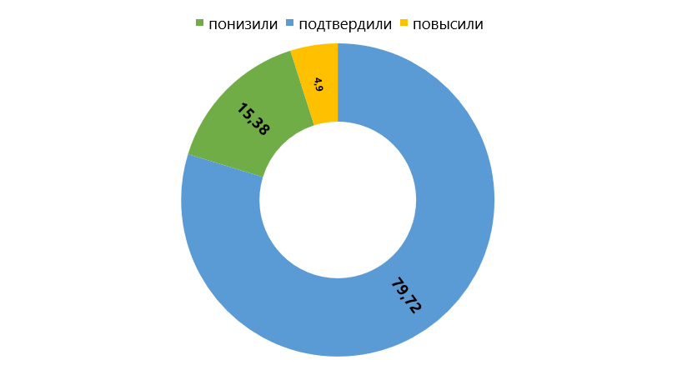
Сравнение отметок за работу с отметками по журналу
Математика (углуб.), 7 класс

Slide 34
Выводы
Математика (углуб.), 7 класс
В ВПР по математике (углубленной) в 7 классах приняло участие 143 человек.
Не справились с работой (получили «2») 4 участников (2,8%).
53,84% участников показали качество знаний (получили «4» и «5»)в процессе выполнения работы.
Наибольшую сложность при выполнении работы вызвали задания 7, 8, 9, 14, 15.

Slide 35
Основные результаты
по физике

Slide 36
Физика, 7 класс
Описание работы
Перевод первичных баллов
в отметки по пятибалльной шкале
5 заданий базового уровня сложности
11 заданий
максимальный балл за работу - 18
Отметка | «2» | «3» | «4» | «5»
Первичные баллы | 0-4 | 5-7 | 8-10 | 11-18
4 задания повышенного уровня сложности
минимальный балл за работу - 5
2 задания высокого уровня сложности
Работа состоит из одной части
45 минут
Задания 1, 3, 4, 5, 6, 8, 9 требуют краткого ответа.
Задания 2, 7, 10, 11 предполагают развернутую запись решения и ответа.

Slide 37
Требования (умения)
Физика, 7 класс
№ п/п | Блоки ПООП НОО: выпускник научится / получит возможность научиться или проверяемые требования (умения) в соответствии с ФГОС
1 | 1. Проводить прямые измерения физических величин: время, расстояние, масса тела, объем, сила, температура, атмосферное давление, и использовать простейшие методы оценки погрешностей измерений
2 | 2. Распознавать механические явления и объяснять на основе имеющихся знаний основные свойства или условия протекания этих явлений: равномерное и неравномерное движение, инерция, взаимодействие тел, передача давления твердыми телами, жидкостями и газами, атмосферное давление, плавание тел; анализировать ситуации практико-ориентированного характера, узнавать в них проявление изученных физических явлений или закономерностей и применять имеющиеся знания для их объяснения
3 | 3. Решать задачи, используя физические законы (закон Гука, закон Архимеда) и формулы, связывающие физические величины (путь, скорость, масса тела, плотность вещества, сила, давление, кинетическая энергия, потенциальная энергия, сила трения скольжения, коэффициент трения): на основе анализа условия задачи выделять физические величины, законы и формулы, необходимые для ее решения, проводить расчеты
4 | 4. Решать задачи, используя формулы, связывающие физические величины (путь, скорость тела): на основе анализа условия задачи записывать краткое условие, выделять физические величины, законы и формулы, необходимые для ее решения, проводить расчеты
5 | 5. Интерпретировать результаты наблюдений и опытов
6 | 6. Анализировать ситуации практико-ориентированного характера, узнавать в них проявление изученных физических явлений или закономерностей и применять имеющиеся знания для их объяснения
7 | 7. Использовать при выполнении учебных задач справочные материалы; делать выводы по результатам исследования
8 | 8. Решать задачи, используя физические законы (закон Паскаля, закон Архимеда) и формулы, связывающие физические величины (масса тела, плотность вещества, сила, давление): на основе анализа условия задачи выделять физические величины, законы и формулы, необходимые для ее решения, проводить расчеты
9 | 9. Решать задачи, используя формулы, связывающие физические величины (путь, скорость, масса тела, плотность вещества, сила, давление): на основе анализа условия задачи, выделять физические величины и формулы, необходимые для ее решения, проводить расчеты
10 | 10. Решать задачи, используя физические законы (закон сохранения энергии, закон Гука, закон Паскаля, закон Архимеда) и формулы, связывающие физические величины (путь, скорость, масса тела, плотность вещества, сила, давление, кинетическая энергия, потенциальная энергия, механическая работа, механическая мощность, КПД простого механизма, сила трения скольжения, коэффициент трения): на основе анализа условия задачи записывать краткое условие, выделять физические величины, законы и формулы, необходимые для ее решения, проводить расчеты и оценивать реальность полученного значения физической величины
11 | 11. Анализировать отдельные этапы проведения исследований и интерпретировать результаты наблюдений и опытов; решать задачи, используя физические законы (закон сохранения энергии, закон Гука, закон Паскаля, закон Архимеда) и формулы, связывающие физические величины (путь, скорость, масса тела, плотность вещества, сила, давление, кинетическая энергия, потенциальная энергия, механическая работа, механическая мощность, КПД простого механизма, сила трения скольжения, коэффициент трения): на основе анализа условия задачи записывать краткое условие, выделять физические величины, законы и формулы, необходимые для ее решения, проводить расчеты и оценивать реальность полученного значения физической величины

Slide 38
Изменение доли участников по качеству знаний («4»+«5») по результатам ВПР в 2021-2024 гг.
Физика, 7 класс

Slide 39
Достижение планируемых результатов
Физика, 7 класс
результат лучше общероссийского
результат выше 80%
самый низкий % выполнения

Slide 40
Распределение участников по отметкам, %
Физика, 7 класс
Количество участников | 7 класс
Россия (вся выборка) | 699823
Приморский край | 8966

Slide 41
Распределение первичных баллов
Физика, 7 класс
«2»
«3»
«4»
«5»

Slide 42
Выполнение заданий группами участников
Физика, 7 класс

Slide 43
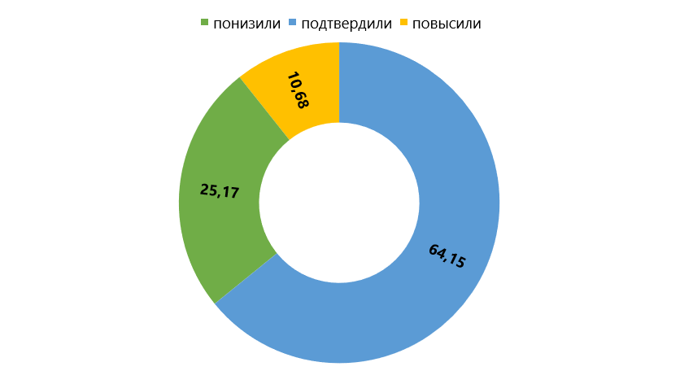
Сравнение отметок за работу с отметками по журналу
Физика, 7 класс

Slide 44
Выводы
Физика, 7 класс
В ВПР по физике в 7 классах приняло участие 8966 человека.
Не справился с работой (получил «2») 736 участник (8,21%).
42,11 % участников показали качество знаний (получили «4» и «5») в процессе выполнения работы.
Наибольшую сложность при выполнении работы вызвали задания 2, 6, 7, 9, 10, 11.

Slide 45
Основные результаты
по физике (углубленной)

Slide 46
Физика, 7 класс
Описание работы
Перевод первичных баллов
в отметки по пятибалльной шкале
5 заданий базового уровня сложности
11 заданий
максимальный балл за работу - 25
Отметка | «2» | «3» | «4» | «5»
Первичные баллы | 0-4 | 5-9 | 10-16 | 17-25
4 задания повышенного уровня сложности
минимальный балл за работу - 5
2 задания высокого уровня сложности
Работа состоит из одной части
45 минут
Задания 1, 3, 4, 5, 6, 8, 9 требуют краткого ответа.
Задания 2, 7, 10, 11 предполагают развернутую запись решения и ответа.

Slide 47
Требования (умения)
Физика, 7 класс
№ п/п | Блоки ПООП НОО: выпускник научится / получит возможность научиться или проверяемые требования (умения) в соответствии с ФГОС
1 | 1. Проводить прямые измерения физических величин: время, расстояние, масса тела, объем, сила, температура, атмосферное давление, и использовать простейшие методы оценки погрешностей измерений
2 | 2. Распознавать механические явления и объяснять на основе имеющихся знаний основные свойства или условия протекания этих явлений: равномерное и неравномерное движение, инерция, взаимодействие тел, передача давления твердыми телами, жидкостями и газами, атмосферное давление, плавание тел; анализировать ситуации практико-ориентированного характера, узнавать в них проявление изученных физических явлений или закономерностей и применять имеющиеся знания для их объяснения
3 | 3. Решать задачи, используя физические законы (закон Гука, закон Архимеда) и формулы, связывающие физические величины (путь, скорость, масса тела, плотность вещества, сила, давление, кинетическая энергия, потенциальная энергия, сила трения скольжения, коэффициент трения): на основе анализа условия задачи выделять физические величины, законы и формулы, необходимые для ее решения, проводить расчеты
4 | 4. Решать задачи, используя формулы, связывающие физические величины (путь, скорость тела): на основе анализа условия задачи записывать краткое условие, выделять физические величины, законы и формулы, необходимые для ее решения, проводить расчеты
5 | 5. Интерпретировать результаты наблюдений и опытов
6 | 6. Анализировать ситуации практико-ориентированного характера, узнавать в них проявление изученных физических явлений или закономерностей и применять имеющиеся знания для их объяснения
7 | 7. Использовать при выполнении учебных задач справочные материалы; делать выводы по результатам исследования
8 | 8. Решать задачи, используя физические законы (закон Паскаля, закон Архимеда) и формулы, связывающие физические величины (масса тела, плотность вещества, сила, давление): на основе анализа условия задачи выделять физические величины, законы и формулы, необходимые для ее решения, проводить расчеты
9 | 9. Решать задачи, используя формулы, связывающие физические величины (путь, скорость, масса тела, плотность вещества, сила, давление): на основе анализа условия задачи, выделять физические величины и формулы, необходимые для ее решения, проводить расчеты
10 | 10. Решать задачи, используя физические законы (закон сохранения энергии, закон Гука, закон Паскаля, закон Архимеда) и формулы, связывающие физические величины (путь, скорость, масса тела, плотность вещества, сила, давление, кинетическая энергия, потенциальная энергия, механическая работа, механическая мощность, КПД простого механизма, сила трения скольжения, коэффициент трения): на основе анализа условия задачи записывать краткое условие, выделять физические величины, законы и формулы, необходимые для ее решения, проводить расчеты и оценивать реальность полученного значения физической величины
11 | 11. Анализировать отдельные этапы проведения исследований и интерпретировать результаты наблюдений и опытов; решать задачи, используя физические законы (закон сохранения энергии, закон Гука, закон Паскаля, закон Архимеда) и формулы, связывающие физические величины (путь, скорость, масса тела, плотность вещества, сила, давление, кинетическая энергия, потенциальная энергия, механическая работа, механическая мощность, КПД простого механизма, сила трения скольжения, коэффициент трения): на основе анализа условия задачи записывать краткое условие, выделять физические величины, законы и формулы, необходимые для ее решения, проводить расчеты и оценивать реальность полученного значения физической величины

Slide 48
Изменение доли участников по качеству знаний («4»+«5») по результатам ВПР в 2024 гг.
Физика, 7 класс

Slide 49
Достижение планируемых результатов
Физика, 7 класс
результат лучше общероссийского
результат выше 80%
самый низкий % выполнения

Slide 50
Распределение участников по отметкам, %
Физика, 7 класс
Количество участников | 7 класс
Россия (вся выборка) | 4227
Приморский край | 36

Slide 51
Распределение первичных баллов
Физика, 7 класс
«2»
«3»
«4»
«5»

Slide 52
Выполнение заданий группами участников
Физика, 7 класс

Slide 53

Сравнение отметок за работу с отметками по журналу
Физика, 7 класс

Slide 54
Выводы
Физика, 7 класс
В ВПР по физике (углубленной) в 7 классах приняло участие 36 человека.
Не справился с работой (получил «2») 1 участник (2,78%).
63,89 % участников показали качество знаний (получили «4» и «5») в процессе выполнения работы.
Наибольшую сложность при выполнении работы вызвало задание 10.

Slide 55
Основные результаты
по биологии (линейной)

Slide 56
Биология (ЛП), 7 класс
Описание работы
Перевод первичных баллов
в отметки по пятибалльной шкале
10 заданий
6 заданий базового уровня сложности
максимальный балл за работу - 25
Отметка | «2» | «3» | «4» | «5»
Первичные баллы | 0-8 | 9-14 | 15-19 | 20-25
4 задания повышенного уровня сложности
минимальный балл за работу - 9
Работа состоит из одной части
Вариант проверочной работы состоит из 10 заданий, которые различаются по содержанию и проверяемым требованиям.
Задания 1, 7, 9, 10 основаны на изображениях конкретных объектов, моделей и требуют анализа изображений по предложенному плану, классификации и/или систематизации объектов по определенному признаку, применения биологических знаний при решении теоретических и практических задач.
45 минут

Slide 57
Требования (умения)
Биология (ЛП), 7 класс
№ п/п | Блоки ПООП НОО: выпускник научится / получит возможность научиться или проверяемые требования (умения) в соответствии с ФГОС
1.1 | Классификация организмов. Принципы классификации. Одноклеточные и многоклеточные организмы. Умения определять понятия, создавать обобщения, устанавливать аналогии, классифицировать, самостоятельно выбирать основания и критерии для классификации
1.2
2 | Многообразие цветковых растений и их значение в природе и жизни человека. Роль бактерий в природе, жизни человека. Роль грибов в природе, жизни человека. Формирование основ экологической грамотности: способности оценивать последствия деятельности человека в природе; способности выбирать целевые и смысловые установки в своих действиях и поступках по отношению к живой природе, здоровью своему и окружающих; осознания необходимости действий по сохранению биоразнообразия
3 | Классификация организмов. Принципы классификации. Умения определять понятия, создавать обобщения, устанавливать аналогии, классифицировать, самостоятельно выбирать основания и критерии для классификации
4 | Царство Растения. Царство Бактерии. Царство Грибы. Умения определять понятия, создавать обобщения, устанавливать аналогии, классифицировать, самостоятельно выбирать основания и критерии для классификации. Смысловое чтение
5 | Царство Растения. Царство Бактерии. Царство Грибы. Смысловое чтение
6.1 | Царство Растения. Царство Грибы. Умения устанавливать причинно-следственные связи, строить логическое рассуждение, умозаключение (индуктивное, дедуктивное и по аналогии) и делать выводы. Формирование первоначальных систематизированных представлений о биологических объектах, процессах, явлениях, закономерностях
6.2
7.1 | Царство Растения. Умения создавать, применять и преобразовывать знаки и символы, модели и схемы для решения учебных и познавательных задач
7.2
8 | Царство Растения. Царство Бактерии. Царство Грибы. Умения устанавливать причинно-следственные связи, строить логическое рассуждение, умозаключение (индуктивное, дедуктивное и по аналогии) и делать выводы. Формирование системы научных знаний о живой природе, закономерностях ее развития, об исторически быстром сокращении биологического разнообразия в биосфере
9 | Царство Растения. Царство Бактерии. Царство Грибы. Умения определять понятия, создавать обобщения, устанавливать аналогии, классифицировать, самостоятельно выбирать основания и критерии для классификации
10.1 | Царство Растения. Формирование системы научных знаний о живой природе, закономерностях ее развития, об исторически быстром сокращении биологического разнообразия в биосфере в результате деятельности человека для развития современных естественнонаучных представлений о картине мира
10.2

Slide 58
Изменение доли участников по качеству знаний («4»+«5») по результатам ВПР в 2021-2024 гг.
Биология (ЛП), 7 класс

Slide 59
Достижение планируемых результатов
Биология (ЛП), 7 класс
результат лучше общероссийского
результат выше 80%
самый низкий % выполнения

Slide 60
Распределение участников по отметкам, %
Биология (ЛП), 7 класс
Количество участников | 7 класс
Россия (вся выборка) | 540602
Приморский край | 6008

Slide 61
Распределение первичных баллов
Биология (ЛП), 7 класс
«2»
«3»
«4»
«5»

Slide 62
Выполнение заданий группами участников
Биология (ЛП), 7 класс

Slide 63
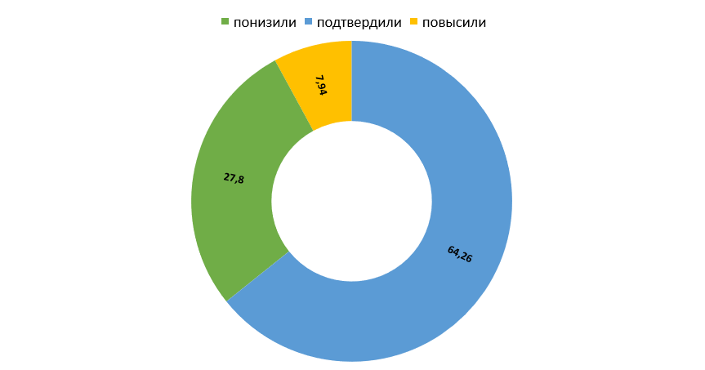
Сравнение отметок за работу с отметками по журналу
Биология (ЛП), 7 класс

Slide 64
Выводы
Биология (ЛП), 7 класс
В ВПР по биологии в 7 классах приняло участие 6008 человек.
Не справились с работой (получили «2») 407 участника (6,77%).
46,6% участников показали качество знаний (получили «4» и «5») процессе выполнения работы.
Наибольшую сложность при выполнении работы вызвали задания 1.2, 7.2, 8, 9, 10.2.

Slide 65
Основные результаты
по биологии (концентрической)

Slide 66
Биология (КП), 7 класс
Описание работы
Перевод первичных баллов
в отметки по пятибалльной шкале
10 заданий
8 заданий базового уровня сложности
максимальный балл за работу - 29
Отметка | «2» | «3» | «4» | «5»
Первичные баллы | 0-9 | 10-17 | 18-23 | 24-29
2 задания повышенного уровня сложности
минимальный балл за работу - 10
Работа состоит из одной части
45 минут
Задания 1, 5.1, 6.1, 9.1, 10.1 требуют краткого ответа в виде одной цифры.
Задания 2, 3.1, 4.1, 7.1, 8.1 требуют краткого ответа в виде последовательности цифр. Задания 5.2, 8.2 требуют краткого ответа в виде одного или нескольких слов.
Задание 9.2 требует краткого ответа в виде числа.
Задания 3.2, 4.2, 6.2, 7.2, 9.3, 10.2 требуют записи развернутого ответа ограниченного объема.

Slide 67
Требования (умения)
Биология (КП), 7 класс
№ п/п | Блоки ПООП НОО: выпускник научится / получит возможность научиться или проверяемые требования (умения) в соответствии с ФГОС
1 | Зоология – наука о животных. Методы изучения животных. Роль зоологии в познании окружающего мира и практической деятельности людей. Владеть: системой биологических знаний – понятиями, закономерностями, законами, теориями, имеющими важное общеобразовательное и познавательное значение; сведениями по истории становления биологии как науки
2 | Простейшие и беспозвоночные животные. Хордовые животные. Использовать научно-популярную литературу по биологии, справочные материалы (на бумажных и электронных носителях), ресурсы Интернета при выполнении учебных задач.
3.1 | Общие свойства организмов и их проявление у животных. Осуществлять классификацию биологических объектов (животные, растения, грибов) по разным основаниям.
3.2
4.1 | Значение хордовых животных в жизни человека. Описывать и использовать приемы содержания домашних животных, ухода за ними
4.2
5.1 | Простейшие и беспозвоночные. Хордовые животные. Выделять существенные признаки биологических объектов (клеток и организмов растений, животных, грибов, бактерий) и процессов, характерных для живых организмов.
5.2
6.1 | Значение простейших и беспозвоночных животных в жизни человека. Раскрывать роль биологии в практической деятельности людей, роль различных организмов в жизни человека; знать и аргументировать основные правила поведения в природе.
6.2
7.1 | Простейшие и беспозвоночные. Хордовые животные. Сравнивать биологические объекты (растения, животные, бактерии, грибы), процессы жизнедеятельности; делать выводы и умозаключения на основе сравнения.
7.2
8.1 | Простейшие и беспозвоночные. Хордовые животные. Ориентироваться в системе познавательных ценностей: воспринимать информацию биологического содержания в научно-популярной литературе, средствах массовой информации и интернет-ресурсах; критически оценивать полученную информацию, анализируя ее содержание и данные об источнике информации.
8.2
9.1 | Классификация животных. Значение животных в природе и жизни человека. Использовать методы биологической науки: наблюдать и описывать биологические объекты и процессы, ставить биологические эксперименты и объяснять их результаты.
9.2
9.3
10.1 | Простейшие и беспозвоночные. Хордовые животные. Устанавливать взаимосвязи между особенностями строения и функциями клеток и тканей, органов и систем органов.
10.2

Slide 68
Изменение доли участников по качеству знаний («4»+ «5») по результатам ВПР в 2021-2024 гг.
Биология (КП), 7 класс

Slide 69
Достижение планируемых результатов
Биология (КП), 7 класс
результат лучше общероссийского
результат выше 80%
самый низкий % выполнения

Slide 70
Распределение участников по отметкам, %
Биология (КП), 7 класс
Количество участников | 7 класс
Россия (вся выборка) | 176484
Приморский край | 3044

Slide 71
Распределение первичных баллов
Биология (КП), 7 класс
«2»
«3»
«4»
«5»

Slide 72
Выполнение заданий группами участников
Биология (КП), 7 класс

Slide 73
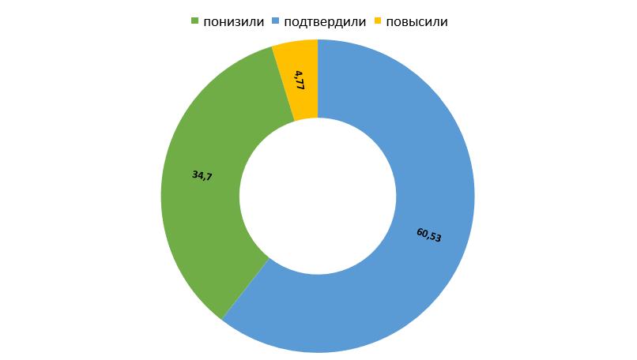
Сравнение отметок за работу с отметками по журналу
Биология (КП), 7 класс

Slide 74
Выводы
Биология (КП), 7 класс
В ВПР по биологии (концентрической) в 7 классах приняло участие 3044 человек.
Не справились с работой (получили «2») 245 участников (8,1%).
39,52% участников показали качество знаний (получили «4» и «5») в процессе выполнения работы.
Наибольшую сложность при выполнении работы вызвали задания 3, 4.2, 5.2, 6.2, 9.2, 9.3, 10.

Slide 75
Основные результаты
по истории

Slide 76
История, 7 класс
Описание работы
Перевод первичных баллов
в отметки по пятибалльной шкале
9 заданий
7 заданий базового уровня сложности
максимальный балл за работу - 17
Отметка | «2» | «3» | «4» | «5»
Первичные баллы | 0-4 | 5-9 | 10-13 | 14-17
2 задания повышенного уровня сложности
минимальный балл за работу - 5
Работа состоит из одной части
45 минут
Ответами к заданиям 1, 2, 4, 6 и 7 являются цифра, последовательность цифр или слово (словосочетание).
Задания 3, 8 и 9 требуют развернутого ответа.
Задание 5 предполагает заполнение контурной карты.

Slide 77
Требования (умения)
История, 7 класс
№ п/п | Блоки ПООП НОО: выпускник научится / получит возможность научиться или проверяемые требования (умения) в соответствии с ФГОС
1 | Овладение базовыми историческими знаниями, а также представлениями о закономерностях развития человеческого общества в социальной, экономической, политической, научной и культурной сферах. Рассказывать о значительных событиях и личностях отечественной и всеобщей истории Нового времени
2 | Умение определять понятия, создавать обобщения, устанавливать аналогии, классифицировать, самостоятельно выбирать основания и критерии для классификации. Овладение базовыми историческими знаниями, а также представлениями о закономерностях развития человеческого общества в социальной, экономической, политической, научной и культурной сферах. Применять понятийный аппарат исторического знания и приемы исторического анализа для раскрытия сущности и значения событий и явлений прошлого и современности
3 | Смысловое чтение. Умения искать, анализировать, сопоставлять и оценивать содержащуюся в различных источниках информацию о событиях и явлениях прошлого и настоящего. Умение искать, анализировать, систематизировать и оценивать историческую информацию различных исторических и современных источников, раскрывая ее социальную принадлежность и познавательную ценность
4 | Умение создавать, применять и преобразовывать знаки и символы, модели и схемы для решения учебных и познавательных задач. Овладение базовыми историческими знаниями, а также представлениями о закономерностях развития человеческого общества в социальной, экономической, политической и культурной сферах. Использовать историческую карту как источник информации о границах России и других государств в Новое время, об основных процессах социально-экономического развития, о местах важнейших событий
5 | Умение создавать, применять и преобразовывать знаки и символы, модели и схемы для решения учебных и познавательных задач. Овладение базовыми историческими знаниями, а также представлениями о закономерностях развития человеческого общества в социальной, экономической, политической и культурной сферах. Использовать историческую карту как источник информации о границах России и других государств в Новое время, об основных процессах социально-экономического развития, о местах важнейших событий
6 | Умение создавать, применять и преобразовывать знаки и символы, модели и схемы для решения учебных и познавательных задач. Овладение базовыми историческими знаниями, а также представлениями о закономерностях развития человеческого общества в социальной, экономической, политической, научной и культурной сферах. Умение работать с письменными, изобразительными и вещественными историческими источниками, понимать и интерпретировать содержащуюся в них информацию
7 | Умение создавать, применять и преобразовывать знаки и символы, модели и схемы для решения учебных и познавательных задач. Овладение базовыми историческими знаниями, а также представлениями о закономерностях развития человеческого общества в социальной, экономической, политической, научной и культурной сферах. Умение работать с письменными, изобразительными и вещественными историческими источниками, понимать и интерпретировать содержащуюся в них информацию
8 | Способность определять и аргументировать свое отношение к содержащейся в различных источниках информации о событиях и явлениях прошлого и настоящего. Умение искать, анализировать, систематизировать и оценивать историческую информацию различных исторических и современных источников, раскрывая ее социальную принадлежность и познавательную ценность; способность определять и аргументировать свое отношение к ней
9 | Умение осознанно использовать речевые средства в соответствии с задачей коммуникации; владение устной и письменной речью, монологической контекстной речью. Умение оценивать правильность выполнения учебной задачи, собственные возможности ее решения. Владение опытом историко-культурного, цивилизационного подхода к оценке социальных явлений, современных глобальных процессов. Сформированность основ гражданской, этно-национальной, социальной, культурной самоидентификации личности обучающегося

Slide 78
Изменение доли участников по качеству знаний («4»+«5») по результатам ВПР в 2021-2024 гг.
История, 7 класс

Slide 79
Достижение планируемых результатов
История, 7 класс
результат лучше общероссийского
результат выше 80%
самый низкий % выполнения

Slide 80
Распределение участников по отметкам, %
История, 7 класс
Количество участников | 7 класс
Россия (вся выборка) | 479710
Приморский край | 6192

Slide 81
Распределение первичных баллов
История, 7 класс
«2»
«3»
«4»
«5»

Slide 82
Выполнение заданий группами участников
История, 7 класс

Slide 83
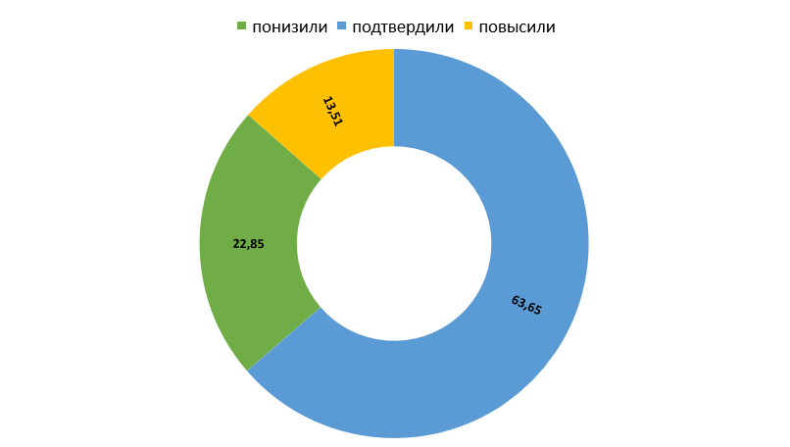
Сравнение отметок за работу с отметками по журналу
История, 7 класс

Slide 84
Выводы
История, 7 класс
В ВПР по истории в 7 классах приняло участие 6192 человека.
Не справились с работой (получили «2») 347 участников (5,6%).
50,11% участников показали качество знаний (получили «4» и «5») в процессе выполнения работы.
Наибольшую сложность при выполнении работы вызвали задания 3, 4, 5, 8.

Slide 85
Основные результаты
по географии

Slide 86
География, 7 класс
Описание работы
Перевод первичных баллов
в отметки по пятибалльной шкале
8/20 заданий (с учетом пунктов заданий)
16 заданий базового уровня сложности
максимальный балл за работу - 35
Отметка | «2» | «3» | «4» | «5»
Первичные баллы | 0-10 | 11-22 | 23-30 | 31-35
4 задания повышенного уровня сложности
минимальный балл за работу - 11
Работа состоит из одной части
45 минут
С учетом времени, отведенного на выполнение работы, задания требуют преимущественно краткого ответа в виде записи слов или словосочетаний, последовательности цифр, чисел, а также ответа, представленного в графической форме (в виде изображения знаков/символов), в форме записи/отметки на контурной карте, заполненной таблицы или блоксхемы.
Задания (пункты) 1.1, 1.2, 1.3, 2.1, 3.1, 6.1 выполняются с использованием географических карт, приведенных в работе.

Slide 87
Требования (умения)
География, 7 класс
№ п/п | Блоки ПООП НОО: выпускник научится / получит возможность научиться или проверяемые требования (умения) в соответствии с ФГОС
1.1 | Освоение Земли человеком. Мировой океан и его части. Географическое положение и природа материков Земли. Умения определять понятия, создавать обобщения, устанавливать аналогии. Умения устанавливать причинно-следственные связи, строить логическое рассуждение. Смысловое чтение. Представления об основных этапах географического освоения Земли, открытиях великих путешественников и землепроходцев, исследованиях материков Земли. Первичные компетенции использования территориального подхода как основы географического мышления, владение понятийным аппаратом географии. Умения ориентироваться в источниках географической информации, выявлять взаимодополняющую географическую информацию. Умения различать изученные географические объекты, описывать по карте положение и взаиморасположение географических объектов
1.2 | Умения устанавливать причинно-следственные связи, строить логическое рассуждение. Смысловое чтение. Представления об основных этапах географического освоения Земли, открытиях великих путешественников и землепроходцев, исследованиях материков Земли. Первичные компетенции использования территориального подхода как основы географического мышления, владение понятийным аппаратом географии. Умения ориентироваться в источниках географической информации, выявлять взаимодополняющую географическую информацию. Умения различать изученные географические объекты, описывать по карте положение и взаиморасположение географических объектов
1.3
2.1 | Литосфера и рельеф Земли. Географическое положение и природа материков Земли. Умения создавать, применять и преобразовывать знаки и символы, модели и схемы для решения учебных задач. Умения: ориентироваться в источниках географической информации; определять и сравнивать качественные и количественные показатели, характеризующие географические объекты, их положение в пространстве
2.2
2.3 | Умения использовать источники географической информации для решения различных задач: выявление географических зависимостей и закономерностей; расчет количественных показателей, характеризующих географические объекты; сопоставление географической информации. Умения различать изученные географические объекты, сравнивать географические объекты на основе известных характерных свойств. Способность использовать знания о географических законах и закономерностях
3.1 | Атмосфера и климаты Земли. Географическая оболочка. Географическое положение и природа материков Земли. Умения определять понятия, создавать обобщения, устанавливать аналогии, классифицировать. Умения устанавливать причинно-следственные связи, строить логическое рассуждение
3.2 | Атмосфера и климаты Земли. Географическая оболочка
3.3 | Умения ориентироваться в источниках географической информации: находить и извлекать необходимую информацию; определять и сравнивать качественные и количественные показатели, характеризующие географические объекты, процессы и явления, их положение в пространстве; выявлять взаимодополняющую географическую информацию, представленную в одном или нескольких источниках. Умение использовать источники географической информации для решения различных задач
4.1 | Главные закономерности природы Земли. Умения устанавливать причинно-следственные связи, строить логическое рассуждение, умозаключение и делать выводы. Умения создавать, применять и преобразовывать модели и схемы для решения учебных задач. Умения ориентироваться в источниках географической информации: находить и извлекать необходимую информацию; определять и сравнивать показатели, характеризующие географические объекты, процессы и явления, их положение в пространстве. Умение использовать источники географической информации для решения различных задач
4.2
5.1 | Географическое положение и природа материков Земли. Умения определять понятия, создавать обобщения, устанавливать аналогии, классифицировать. Умения устанавливать причинно-следственные связи, строить логическое рассуждение. Умения: различать изученные географические объекты, процессы и явления; сравнивать географические объекты, процессы и явления на основе известных характерных свойств и проводить их простейшую классификацию. Умение различать географические процессы и явления, определяющие особенности природы и населения материков и океанов
5.2

Slide 88
Требования (умения)
География, 7 класс
№ п/п | Блоки ПООП НОО: выпускник научится / получит возможность научиться или проверяемые требования (умения) в соответствии с ФГОС
6.1 | Главные закономерности природы Земли. Население материков Земли. Умения устанавливать причинно-следственные связи, строить логическое рассуждение. Умение применять географическое мышление в познавательной, коммуникативной и социальной практике. Первичные компетенции использования территориального подхода как основы географического мышления; умения находить и распознавать ответы на вопросы, возникающие в ситуациях повседневного характера, узнавать в них проявление тех или иных географических процессов или закономерностей
6.2
6.3 | Умение использовать источники географической информации для решения различных задач. Способность использовать знания о географических законах и закономерностях, о взаимосвязях между изученными географическими объектами, процессами и явлениями для объяснения их свойств, условий протекания и различий
7.1 | Население материков Земли. Умение устанавливать причинно-следственные связи, строить логическое рассуждение, умозаключение и делать выводы. Умения ориентироваться в источниках географической информации: находить и извлекать необходимую информацию; определять и сравнивать качественные и количественные показатели, характеризующие географические объекты, процессы и явления. Способность использовать знания о населении и взаимосвязях между изученными демографическими процессами и явлениями для решения различных учебных и практико-ориентированных задач
7.2
8.1 | Географическое положение и природа материков Земли. Население материков Земли. Умения создавать, применять и преобразовывать знаки и символы, модели и схемы для решения учебных и познавательных задач. Умение осознанно использовать речевые средства в соответствии с задачей коммуникации для выражения своих мыслей, владение письменной речью. Умение применять географическое мышление в познавательной, коммуникативной и социальной практике. Первичные компетенции использования территориального подхода как основы географического мышления, владение понятийным аппаратом географии
8.2

Slide 89
Изменение доли участников по качеству знаний («4»+«5») по результатам ВПР в 2021-2024 гг.
География, 7 класс

Slide 90
Достижение планируемых результатов
География, 7 класс
результат лучше общероссийского
результат выше 80%
самый низкий % выполнения

Slide 91
Распределение участников по отметкам, %
География, 7 класс
Количество участников | 7 класс
Россия (вся выборка) | 466884
Приморский край | 5774

Slide 92
Распределение первичных баллов
География, 7 класс
«2»
«3»
«4»
«5»

Slide 93
Выполнение заданий группами участников
География, 7 класс

Slide 94
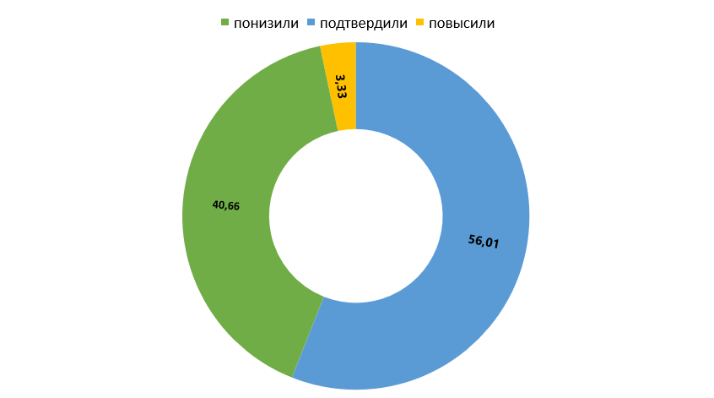
Сравнение отметок за работу с отметками по журналу
География, 7 класс

Slide 95
Выводы
География, 7 класс
В ВПР по географии в 7 классах приняло участие 5966 человек.
Не справились с работой (получили «2») 606 участников (10,3%).
36% участников показали качество знаний (получили «4» и «5») в процессе выполнения работы.
Наибольшую сложность при выполнении работы вызвали задания 1.3, 2.1, 3, 5.2.

Slide 96
Основные результаты
по обществознанию

Slide 97
Обществознание, 7 класс
Описание работы
Перевод первичных баллов
в отметки по пятибалльной шкале
9 заданий
8 заданий базового уровня сложности
максимальный балл за работу - 21
Отметка | «2» | «3» | «4» | «5»
Первичные баллы | 0-8 | 9-13 | 14-18 | 19-21
1 задание повышенного уровня сложности
минимальный балл за работу - 9
Работа состоит из одной части
45 минут
4 задания предполагают краткий ответ в виде комбинации цифр или слова (словосочетания);
5 заданий – развернутый ответ.
Задания в совокупности охватывают различные аспекты содержания базовых социальных ролей (гражданина, потребителя, труженика (работника), члена семьи), а также основы межличностных отношений и особенности поведения человека в современной информационной среде.

Slide 98
Требования (умения)
Обществознание, 7 класс
№ п/п | Блоки ПООП НОО: выпускник научится / получит возможность научиться или проверяемые требования (умения) в соответствии с ФГОС
1.1 | Приобретение теоретических знаний и опыта применения полученных знаний и умений для определения собственной активной позиции в общественной жизни, для решения типичных задач в области социальных отношений, адекватных возрасту обучающихся, межличностных отношений, включая отношения между людьми различных национальностей и вероисповеданий, возрастов и социальных групп; развитие социального кругозора и формирование познавательного интереса к изучению общественных дисциплин
1.2 | В модельных и реальных ситуациях выделять сущностные характеристики и основные виды деятельности людей, объяснять роль мотивов в деятельности человека. Выполнять несложные практические задания по анализу ситуаций, связанных с различными способами разрешения межличностных конфликтов. Выражать собственное отношение к различным способам разрешения межличностных конфликтов
2 | Использовать знания о биологическом и социальном в человеке для характеристики его природы; характеризовать и иллюстрировать конкретными примерами группы потребностей человека; приводить примеры основных видов деятельности человека; различать экономические, социальные, политические, культурные явления и процессы общественной жизни
3.1 | Освоение приемов работы с социально значимой информацией, ее осмысление; развитие способностей обучающихся делать необходимые выводы и давать обоснованные оценки социальным событиям и процессам; развитие социального кругозора и формирование познавательного интереса к изучению общественных дисциплин
3.2 | Находить, извлекать и осмысливать информацию различного характера, полученную из доступных источников (фотоизображений), систематизировать, анализировать полученные данные; применять полученную информацию для соотнесения собственного поведения и поступков других людей с нормами поведения, установленными законом
4 | Использовать знания о биологическом и социальном в человеке для характеристики его природы; характеризовать и иллюстрировать конкретными примерами группы потребностей человека; приводить примеры основных видов деятельности человека; различать экономические, социальные, политические, культурные явления и процессы общественной жизни
5.1 | Понимание основных принципов жизни общества, основ современных научных теорий общественного развития; формирование основ правосознания для соотнесения собственного поведения и поступков других людей с нравственными ценностями и нормами поведения, установленными законодательством Российской Федерации, убежденности в необходимости защищать правопорядок правовыми способами и средствами, умений реализовывать основные социальные роли в пределах своей дееспособности
5.2 | Развитие социального кругозора и формирование познавательного интереса к изучению общественных дисциплин. Использовать знания о биологическом и социальном в человеке для характеристики его природы; характеризовать и иллюстрировать конкретными примерами группы потребностей человека; приводить примеры основных видов деятельности человека; различать экономические, социальные, политические, культурные явления и процессы общественной жизни; наблюдать и характеризовать явления и события, происходящие в различных сферах общественной жизни
6 | Приобретение теоретических знаний и опыта применения полученных знаний и умений для определения собственной активной позиции в общественной жизни, для решения типичных задач в области социальных отношений, адекватных возрасту обучающихся, межличностных отношений, включая отношения между людьми различных национальностей и вероисповеданий, возрастов и социальных групп; развитие социального кругозора и формирование познавательного интереса к изучению общественных дисциплин
71 | Освоение приемов работы с социально значимой информацией, ее осмысление; развитие способностей обучающихся делать необходимые выводы и давать обоснованные оценки социальным событиям и процессам; развитие социального кругозора и формирование познавательного интереса к изучению общественных дисциплин
7.2 | Находить, извлекать и осмысливать информацию различного характера, полученную из доступных источников (фотоизображений), систематизировать, анализировать полученные данные; применять полученную информацию для соотнесения собственного поведения и поступков других людей с нормами поведения, установленными законом
8 | Приобретение теоретических знаний и опыта применения полученных знаний и умений для определения собственной активной позиции в общественной жизни, для решения типичных задач в области социальных отношений, адекватных возрасту обучающихся, межличностных отношений, включая отношения между людьми различных национальностей и вероисповеданий, возрастов и социальных групп; развитие социального кругозора и формирование познавательного интереса к изучению общественных дисциплин
9.1 | Умение осознанно использовать речевые средства в соответствии с задачей коммуникации; владение устной и письменной речью, монологической контекстной речью
9.2 | Анализировать несложные практические ситуации, связанные с гражданскими, семейными, трудовыми правоотношениями; в предлагаемых модельных ситуациях определять признаки правонарушения, проступка, преступления; исследовать несложные практические ситуации, связанные с защитой прав и интересов детей, оставшихся без попечения родителей
9.3 | Находить, извлекать и осмысливать информацию правового характера, полученную из доступных источников, систематизировать, анализировать полученные данные; применять полученную информацию для соотнесения собственного поведения и поступков других людей с нормами поведения, установленными законом

Slide 99
Изменение доли участников по качеству знаний («4»+«5») по результатам ВПР в 2021-2024 гг.
Обществознание, 7 класс

Slide 100
Достижение планируемых результатов
Обществознание, 7 класс
результат лучше общероссийского
результат выше 80%
самый низкий % выполнения

Slide 101
Распределение участников по отметкам, %
Обществознание, 7 класс
Количество участников | 7 класс
Россия (вся выборка) | 480370
Приморский край | 5774

Slide 102
Распределение первичных баллов
Обществознание, 7 класс
«2»
«3»
«4»
«5»

Slide 103
Выполнение заданий группами участников
Обществознание, 7 класс

Slide 104
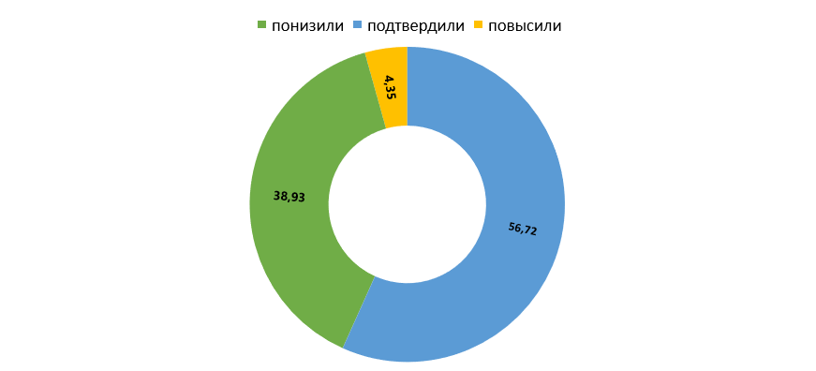
Сравнение отметок за работу с отметками по журналу
Обществознание, 7 класс

Slide 105
Выводы
Обществознание, 7 класс
В ВПР по обществознанию в 7 классах приняло участие 5774 человек.
Не справились с работой (получили «2») 567 участника (9,9%).
44,04% участников показали качество знаний (получили «4» и «5») в процессе выполнения работы.
Наибольшую сложность при выполнении работы вызвали задания 1.2, 5.2, 9.2.

